Slide 1

IoT Projekt – Feuchtigkeits- und Temperaturüberwachung mit Arduino DUE und Adafruit IO
Hochschule Mannheim PES
Julia Geigl, Kevin Höfle, Klemens Behr
Prof. Dr. Jens-Matthias Bohli
Notes:
Kevin

Slide 2
Inhalt
Intro
Sensoren & Bibliotheken
Kommunikation / ESP8266
Programmablauf
IoT Plattform – Adafruit
Notes:
Kevin

Slide 3
Intro
Intro Sensoren&Bibliotheken Kommunikation Programmablauf IoT Plattform
Notes:
Kevin

Slide 4
Grund Konzept
Messen der Luftfeuchtigkeit und Temperatur im Zusammenhang mit Fensterstatus über Ultraschallsensor
Speichern und Visualisieren der Daten
Aktion bei Überschreitung eines Feuchtigkeits- oder Temperatur-Wertes
Notes:
Kevin

Slide 5
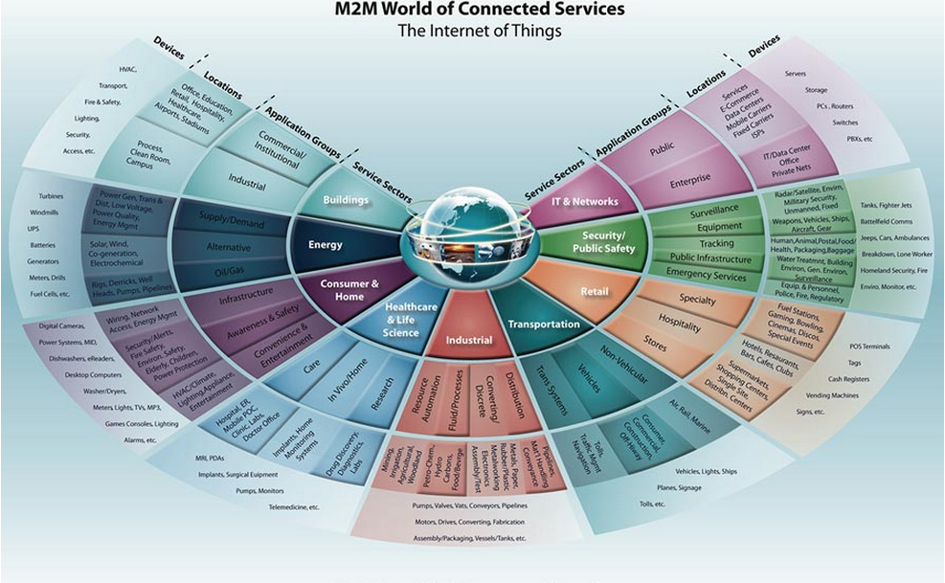
Ansiedlung im IoT
Consumer & Home
Convenience & Entertainment
HVAC/Climate
Healthcare & Life Science
In Vivo / Home
Home Monitoring Systems
[1]
Notes:
Kevin

Slide 6
„A smart connected toaster is of no value unless it produces better toast“
– Device Democracy Saving the future of Internet of Things – IBM Institute of Business Value, Chapter Device Democracy, Block „Challenge four: A lack of functional value“

Slide 7
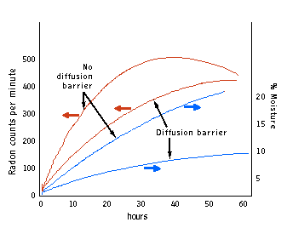
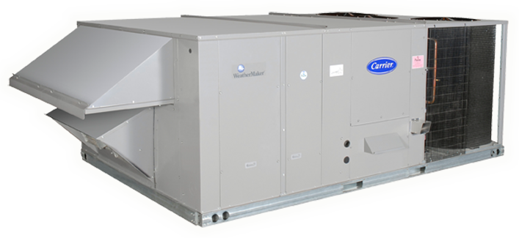

Konkreter Fall für Feuchtigkeits- und Temperatur-Sensoren
Steuerung von HVAC [8]
„Richtiges lüften“
→ Vermeidung von Schimmelbildung
[9]
Auswirkung von Luftfeuchtigkeit auf Gammastrahlen in der Strahlentherapie [10]
Notes:
Kevin

Slide 8
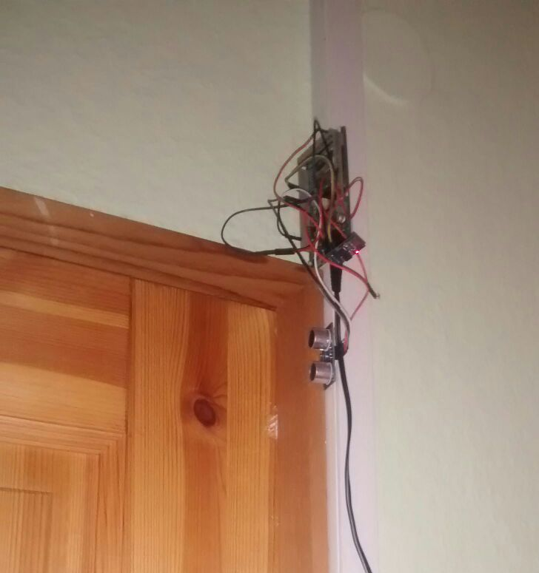
Anwendungsfall
Temperatur und Luftfeuchtigkeitsüberwachung zur Verbesserung des Raumklimas durch gesteuerte Belüftung
Notes:
Kevin

Slide 9
Programmablauf – IDE Setup
Due Board über Boardverwalter installieren
Benötigte Bibliotheken einbinden
SimpleDHT
Eigene Bibliotheken
Notes:
Kevin

Slide 10
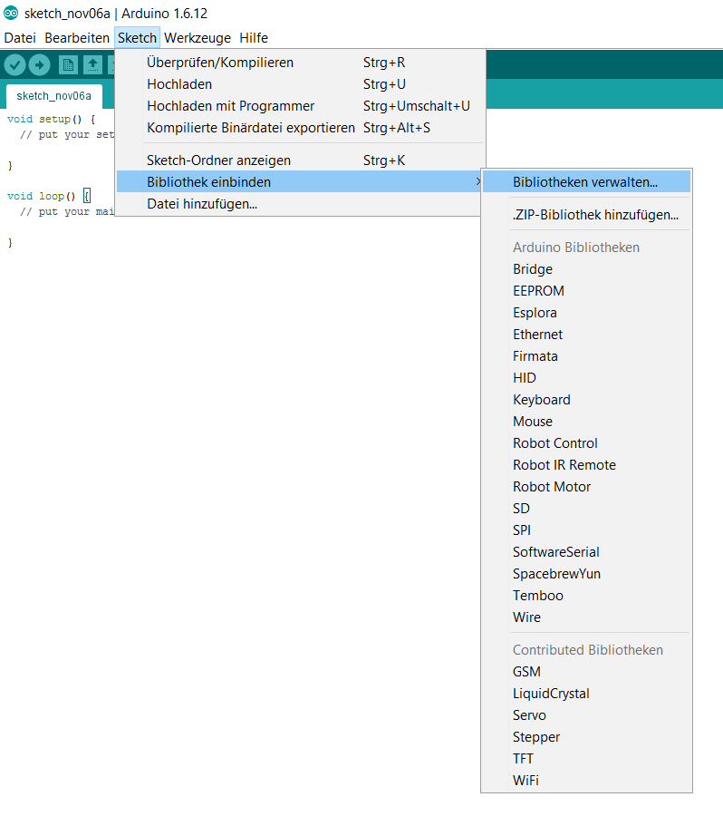
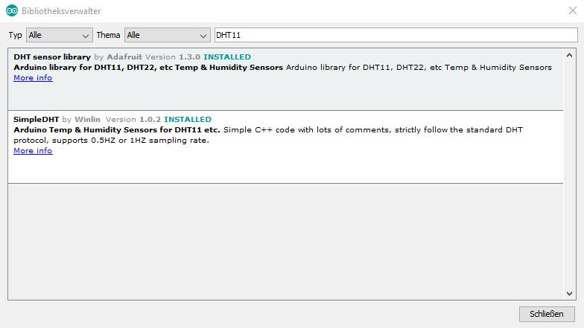
Bibliotheken einbinden
Bibliothek einbinden
Bibliothek verwalten
Achtung zu finden unter:
C:/Users/userX/Documents/Arduino/libraries

Slide 11
Sensoren & Bibliotheken
Intro Sensoren&Bibliotheken Kommunikation Programmablauf IoT Plattform
Notes:
kevin

Slide 12
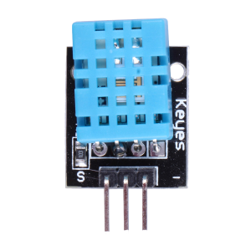
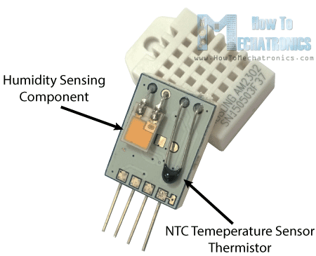
Feuchtigkeits- und Temperatursensor DHT11
GND
VCC
Single Wire Digital output
[2]
[3]
Notes:
kevin

Slide 13
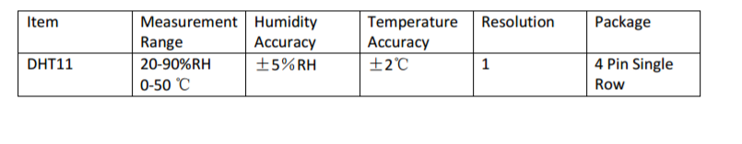
Spezifische Daten DHT11
DHT11 | Bedingungen | Reichweite | Genauigkeit | Response Time | Auflösung
Feuchtigkeit | 0° C | 30% - 90% | + / - 5% | Min: 6s Typical: 10 s
 | 25° C | 20% - 90%
 | 50° C | 20% - 80%
Temperatur | 0°C – 50°C
[4]
Notes:
kevin

Slide 14
Spezifische Daten DHT11
Reichweite:
Temperatur:
0 – 50 C°
Feuchtigkeit:
0° C: 30% - 90%
25° C: 20% - 90%
50° C: 20% - 80%
2. Genauigkeit
Temperatur:
+ / - 2 °C
Feuchtigkeit:
+ / - 5° %
[4]

Slide 15
Spezifische Daten DHT11
3. Antwortzeiten:
Min: 6s
Max: 30s
4. Abtastfrequenz:
1 Hz
[4]

Slide 16
Datenpaket – DHT11
0
7
8
15
16
23
24
31
32
39
Integral Humdity
Decimal Humidity
Integral Temperatur
Decimal Temperature
Check Sum
[4]

Slide 17
Sensor auslesen – Simple DHT11
Verwendete Bibliothek „SimpleDHT11“
Einfach zu verwenden
Keine externe Abhängigkeit
Notes:
kevin

Slide 18
Simple DHT
SimpleDHT11
+ int read(int pin, byte* ptemperature, byte* phumidity, byte pdata[40])
- int confirm(int pin, int us, byte level)
- byte bits2byte (byte data[8])
- int sample(int pin, byte data[40]) - int parse(byte data[40], byte* ptemperature, byte* phumidity)
Von Interesse ist nur die public read function

Slide 19
Implementation
Entweder über IDE oder:
#include <SimpleDHT.h>
Konstruktor Aufruf:
SimpleDHT11 dht11
Daten zyklisch auslesen (gibt bei Erfolg „1“ zurück)
Dht11.read(pin,&temperature,&humidity,NULL)
Abtastfrequenz: 1 Hz
Reaktionszeit: 6s – 30s
Rawdata
Data-pin
Adresse der
Temperatur-Variable
Adresse der
Feuchtigkeits-Variable
Notes:
kevin

Slide 20
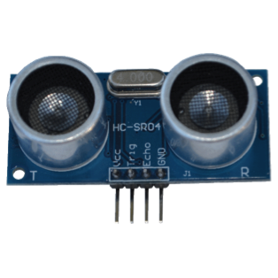
Ultraschallsensor
Pins:
VCC (5 V)
Trigger
Echo
GND
Notes:
kevin

Slide 21

Ultraschallsensor
Funktionsweise
Ein Signal wird gesendet (Trigger Pin) – 330 m/s
Das Echo wird empfangen (Echo Pin)
Die Zeit zwischen Senden und Empfangen bestimmt die Distanz
Objekt
Notes:
kevin

Slide 22
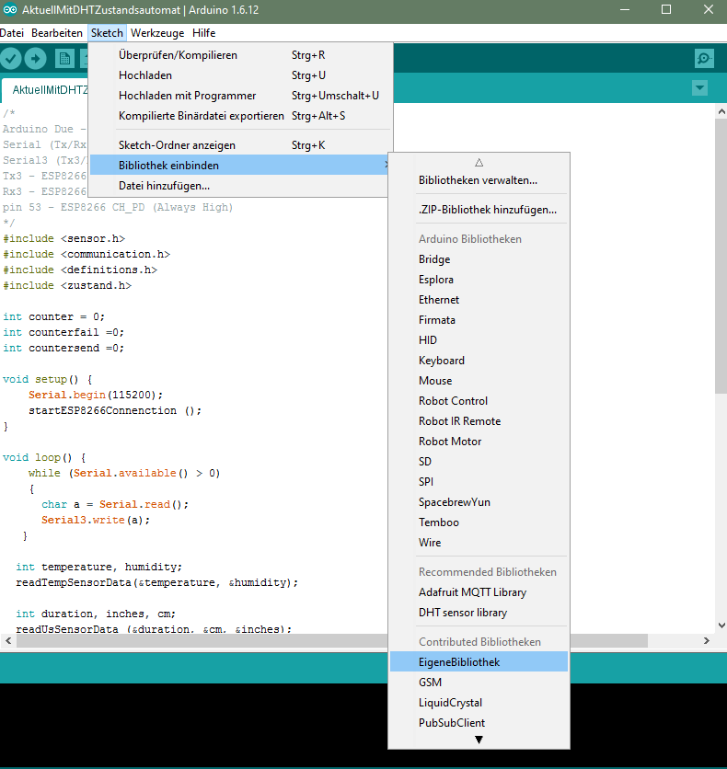

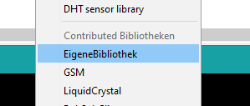
Eigene Bibliotheken einbinden
Speichern der Header Dateien unter:
C://Program Files (x86)/Arduino… …/libraries/EigeneBibliothek
Notes:
Julia

Slide 23
Kommunikation ESP8266
Intro Sensoren&Bibliotheken Kommunikation Programmablauf IoT Plattform
Notes:
Julia

Slide 24
ESP - Initalisierung
Pin 53 Ausgang und High
Baud Rate auf 74880
AT+RST
Verbindung beenden und Baud Rate auf 115200
AT+CWMODE=1 Automatische reconnection
AT+CWQAP Alle Access-Points schließen
AT+CIPMUX=1 Modus: mehrere Verbindungen möglich
AT+CIPSTA= "192.x.x.x " Statische IP-Adresse im eigenen Subnetz
AT+CWJAP="SSID" "PASSWORD " Verbindung zu Wifi-Point

Slide 25
ESP - Senden
AT+CIPSTART=4, "TCP", "io.adafruit.com", 80
Verbindung zum Server aufbauen
http Header
GET /api/groups/embedded/send.json?x-aio-key=xxx&FeedName=FeedValue HTTP/1.1/r/n
Host: io.adafruit.com/r/n/r/n
&FeedName=FeedValue
AT+CIPSEND=4,HeaderLen
Ende des Sende-Modus mit "+++"

Slide 26
ESP8266 - Probleme
Verbindung beenden und Baud Rate auf 115200
Gelegentlich andere Baudrate
AT+CIPMUX=1
Modus: mehrere Verbindungen möglich
AT+CIPSTA= "192.x.x.x "
Statische IP-Adresse im eigenen Subnetz
IP-Zuweisung über Router funktionierte nicht → Statische IP-Adresse
Spannungsversorung / Stromschwankungen
Senden schlug Fehl bis extern ein Strom indiziert wurde über die Eingangspins des ESP
Notes:
Julia

Slide 27
Programmablauf
Intro Sensoren&Bibliotheken Kommunikation Programmablauf IoT Plattform
Notes:
Julia

Slide 28
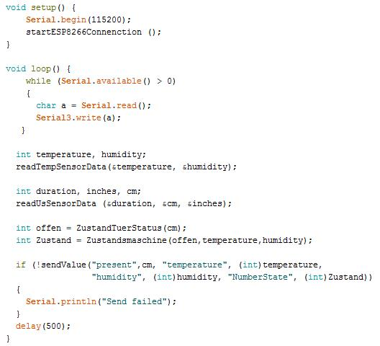
Hauptprogramm
Initialisierung
Serielle Schnittstelle
ESP8266
Endlosschleife
Ausgabe über Kontrollfenster
DHT11 Daten erfragen
US-Daten erfragen
Zustand bestimmen
Versenden der Daten
Notes:
Julia

Slide 29
Hauptprogramm
Temp/Hum
Initialisierung
Serielle Schnittstelle
ESP8266
Endlosschleife
Ausgabe über Kontrollfenster
DHT11 Daten erfragen
US-Daten erfragen
Zustand bestimmen
Versenden der Daten
US
Status
Daten versenden
Notes:
Julia

Slide 30
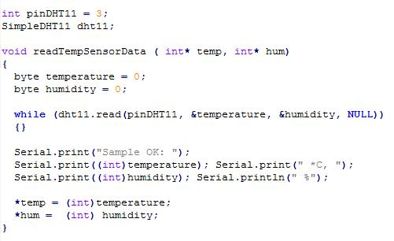
Temperatur / Feuchtigkeit messen
Temp/Hum
US
Status
Daten versenden
Notes:
Julia

Slide 31
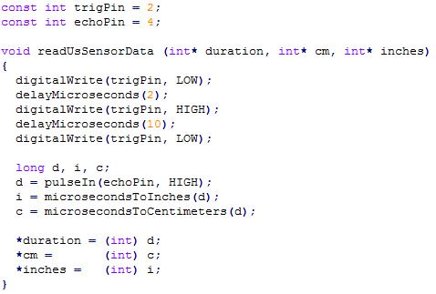
Ultraschallsensor auslesen
Temp/Hum
US
Status
Daten versenden
Notes:
Julia

Slide 32
Überprüfung des Status
Temp/Hum
17 Möglichkeiten
Fenster auf / zu
Temperatur ok / zu warm / zu kalt
Luftfeuchtigkeit ok / zu hoch / zu niedrig
US
Status
Daten versenden
Notes:
Julia

Slide 33
Daten an Adafruit IO senden
Temp/Hum
AT+CIPSTART=4, "TCP", "io.adafruit.com", 80
Verbindung zum Server aufbauen
HTTP-Header
GET /api/groups/embedded/send.json?x-aio-key=xxx&FeedName=FeedValue HTTP/1.1/r/n
Host: io.adafruit.com/r/n/r/n
&FeedName=FeedValue
AT+CIPSEND=4,HeaderLen
Ende des Sende-Modus mit "+++"
US
Status
Daten versenden
Notes:
Julia

Slide 34
ESP - Senden
AT+CIPSTART=4, "TCP", "io.adafruit.com", 80
Verbindung zum Server aufbauen
http Header
GET /api/groups/embedded/send.json?x-aio-key=xxx&FeedName=FeedValue HTTP/1.1/r/n
Host: io.adafruit.com/r/n/r/n
&FeedName=FeedValue
AT+CIPSEND=4,HeaderLen
Ende des Sende-Modus mit "+++"
Notes:
Julia

Slide 35
IoT Plattform
Intro Sensoren&Bibliotheken Kommunikation Programmablauf IoT Plattform
Notes:
Julia

Slide 36
Adafruit
Elektronik, Tools und Zubehör aus New York [6], [11]
Arduino R3
Arduino Mega
Notes:
Julia

Slide 37
Adafruit IO [12]
IoT Plattform
Einfache Bedienung
Simpler Datenaustausch
Kleine Programmierschnittstelle
MQTT API
REST API
Adafruit Open Beta: https://io.adafruit.com/
API = Application Programming Interface
REST = Representational State Transfer
Notes:
Klemens

Slide 38
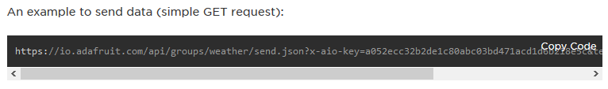
Adafruit IO - Einstiegshilfen
Libraries
Arduino
Ruby
Python
Node.js
[13]
Browser Beispiele
[14]
Notes:
Klemens

Slide 39
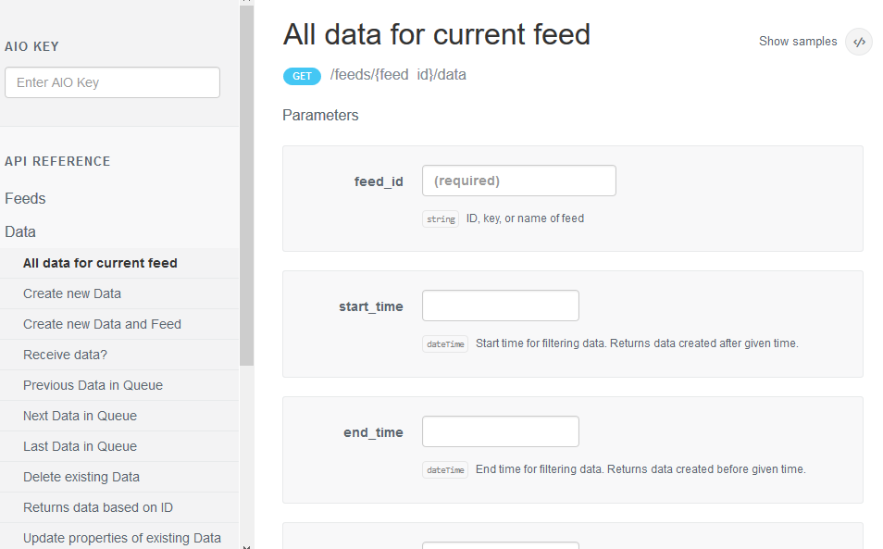
Adafruit IO - Einstiegshilfen
REST API
https://io.adafruit.com/api/docs/#!/Feeds/all
Notes:
Klemens

Slide 40
Adafruit IO - Kommunikation
Host: io.adafruit.com
HTTP Port 80
HTTPS Port 443
MQTT Port 1883
MQTT + SSL Port 8883
[15]
Notes:
Klemens

Slide 41
Adafruit IO – Data Policies [16]
Feeds: 50 000 Datensätze nach FIFO-Prinzip gespeichert
Erlaubt sind:
10 Feeds
10 Groups
5 Dashboards
Datenrate:
Maximum: 125 Datensätze / 60 s ~ 2 Datensätze / s
~6,5h
Daten werden maximal 30 Tage gespeichert

Slide 42
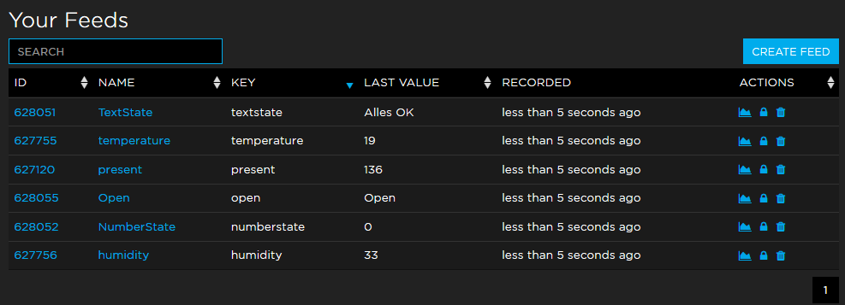
Adafruit IO – Feeds
Feed enthält die Daten → Folge von Daten
Notes:
Klemens

Slide 43
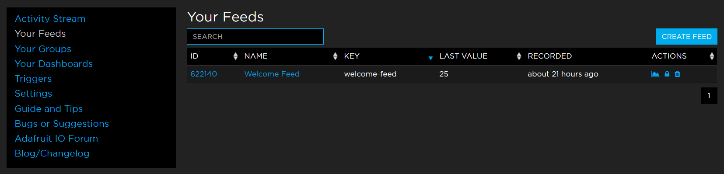
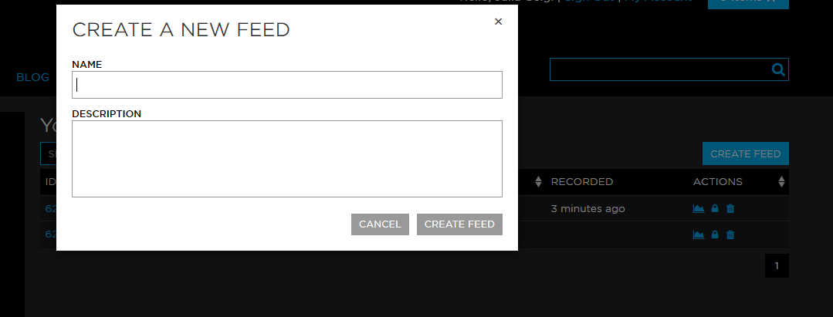
Adafruit IO – Create Feed

Slide 44
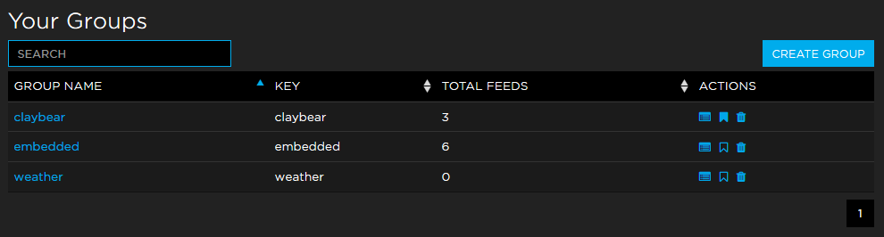
Adafruit IO – Groups
Feeds können in Gruppen eingeteilt werden
Notes:
Klemens

Slide 45
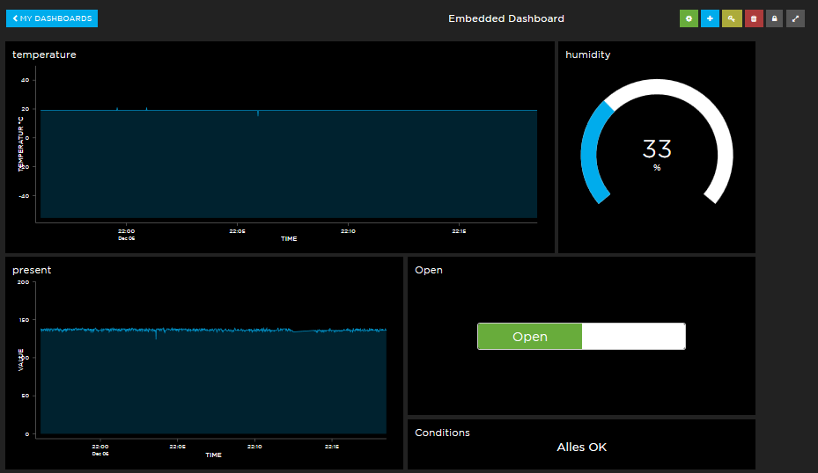
Adafruit IO - Dashboard
Notes:
Klemens

Slide 46
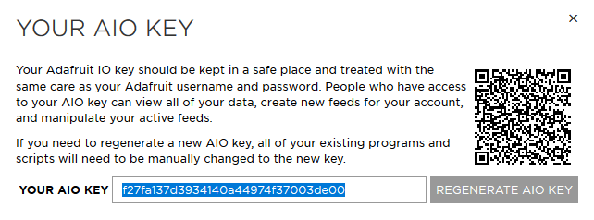
Adafruit IO Feed - Key
User Identifikation via AIO Key
Notes:
Klemens

Slide 47
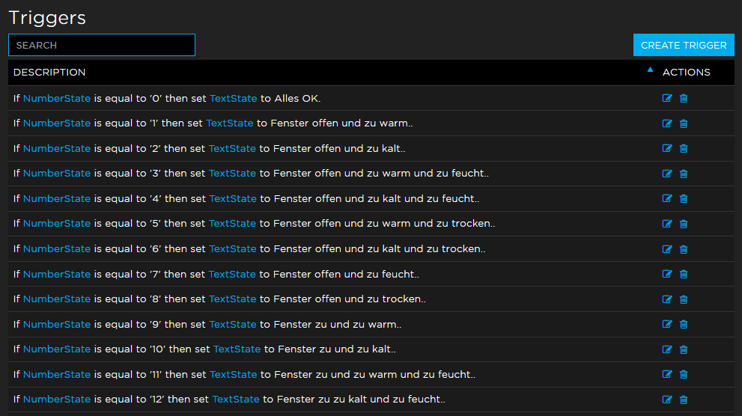
Adafruit IO - Triggers
Trigger zur Reaktion auf Änderung von Feeds
Reaktion:
Feed Wert setzen
Email versenden
Notes:
Klemens

Slide 48
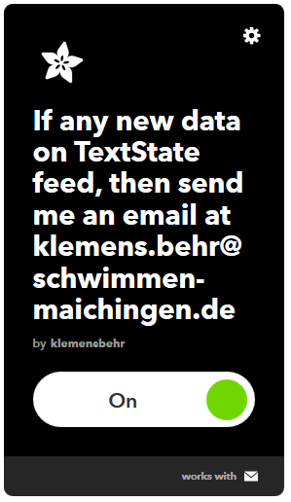
IFTTT – If This Then That
https://ifttt.com/
Applet:
Entspricht Trigger
Dienst registrieren
Auf Dienst reagieren
Dienst verwenden
Notes:
Klemens

Slide 49

IFTTT - Dienste
Notes:
Klemens

Slide 50
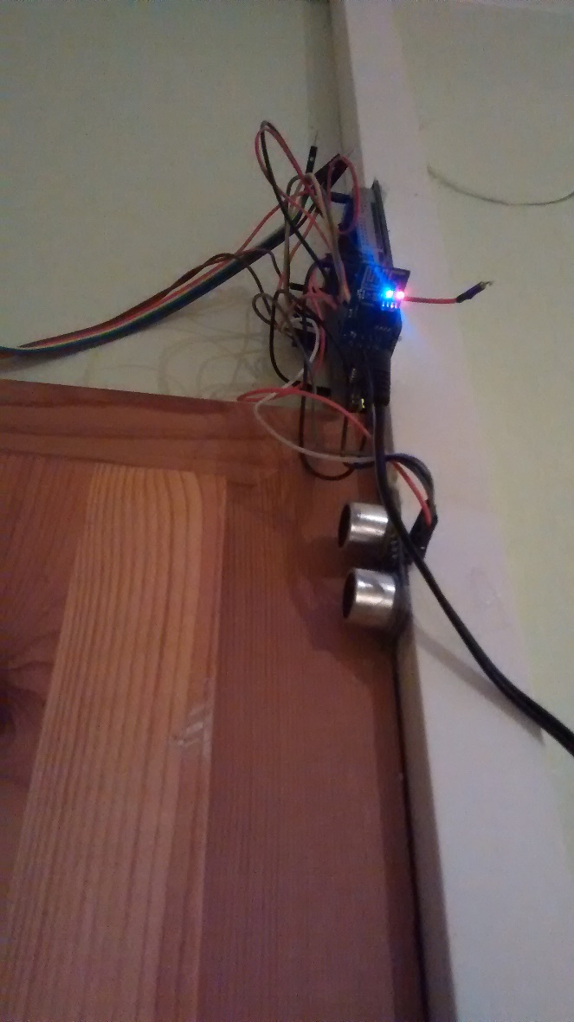
Montage
Notes:
Klemens

Slide 51
Live Demo
Intro Sensoren&Bibliotheken Kommunikation Programmablauf IoT-Plattform
Notes:
Julia

Slide 52
Quellen
[1] http://blog.gemalto.com/wp-content/uploads/2015/01/M2M-world-of-connected-services.jpg 05.11.2016
[2] http://howtomechatronics.com/wp-content/uploads/2016/01/DHT11-DDHT22-Working-Principle.png?x57244 05.11.2016
[3] http://ic4l.net/wp-content/uploads/dht11-module-300x300.png 05.11.2016
[4] DHT11 Humidity & Temperature Sensor D-Robotics UK, D-Robotics 7/30/2010 http://www.micropik.com/PDF/dht11.pdf Seite XX, Absatz XX 05.11.2016
[5] https://youtu.be/VelviRLkUeo 05.11.2016
[6] https://www.adafruit.com/about 05.11.2016
[7] https://io.adafruit.com/logos/logo_2x.png 05.11.2016
[8] http://4sitewebsolutions.com/hvac/wp-content/uploads/2013/04/carrier3.png 06.11.2016
[9] http://www.umweltbundesamt.de/themen/gesundheit/umwelteinfluesse-auf-den-menschen/schimmel/richtig-lueften-schimmelbildung-vermeiden 06.11.2016
[10]http://images.google.de/imgres?imgurl=http%3A%2F%2Fwww.radon.com%2Fimages%2Ffigure6.gif&imgrefurl=http%3A%2F%2Fwww.radon.com%2Fradon%2Fradon_analysis.html&h=268&w=337&tbnid=OpSfZ3xZmypDgM%3A&vet=1&docid=NvviVYV6guTSMM&ei=WKwhWKbEJcHlUea2gfgL&tbm=isch&client=firefox-b-ab&iact=rc&uact=3&dur=460&page=0&start=0&ndsp=41&ved=0ahUKEwim0KyA_ZjQAhXBchQKHWZbAL8QMwggKAQwBA&bih=969&biw=1920 08.11.2016
[11] https://www.adafruit.com/category/17 06.12.2016
[12] https://learn.adafruit.com/adafruit-io/overview 06.12.2016
[13] https://learn.adafruit.com/adafruit-io/client-libraries 06.12.2016
[14] https://learn.adafruit.com/adafruit-io/browser 06.12.2016
[15] https://learn.adafruit.com/adafruit-io/mqtt-api 06.12.2016
[16] https://learn.adafruit.com/adafruit-io/data-policies 13.12.2016

Slide 53
Vielen dank für Ihre Aufmerksamkeit. Fragen ?
Code verfügbar unter: https://github.com/ProjektlaborEmbeddedSecurity/Projekt

Slide 54
IoT Platform
Adafruit Open Beta: https://io.adafruit.com/
~ 16,798 Benutzer
~ 75 insert per second via MQTT
~ 10 inserts per second via REST API
Adafruit:
2005 Grundstein gelegt von MIT Hacker & Ingenieur Limor „Ladyada“ Fried
„an electronic tutorial and learning company and we [adafruit] have a gift shop at the end“ –Limor Fried, Founder of Adafruit
[7]
[5][6]

Slide 55
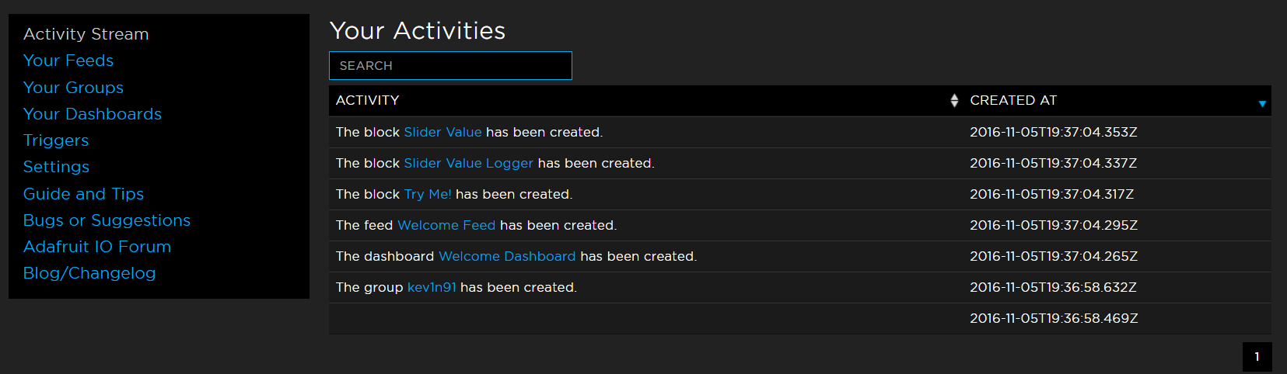
Adafruit IO – Active Stream

Slide 56
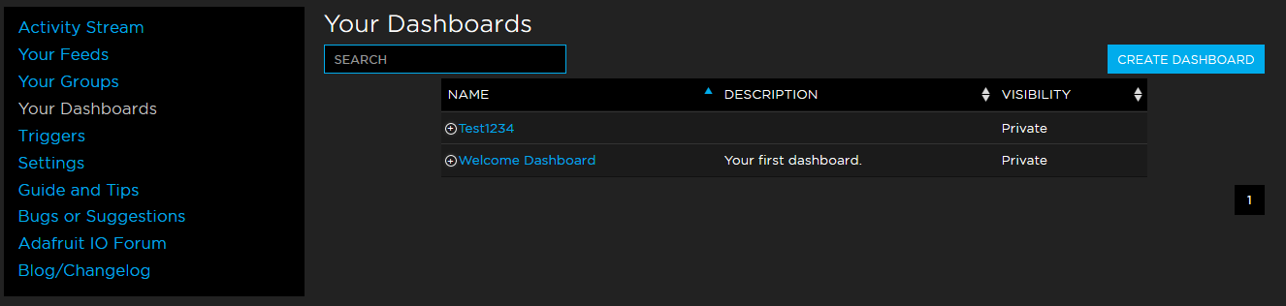
Adafruit IO – Your Dashboards

